Slide 1

混合开发

Slide 2
千锋HTML5学院
混合开发

Slide 3
hybrid
什么是混合开发
混合开发的优缺点
Helloworld
构建混合开发环境
混合开发原理

Slide 4
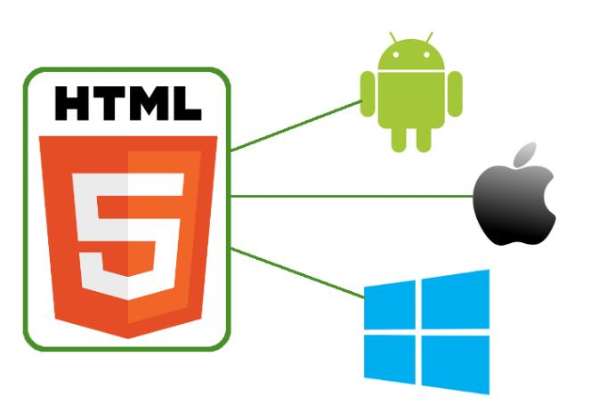
什么是混合开发
使用原生（Native）+ HTML5进行开发

Slide 5

混合开发的优点
一次编译多平台运行。iPhone，Android，Palm，Symbian,WP7,WP8,Bada和Blackberry

Slide 6
混合开发的优点
开发速度快，不需要了解各个平台的native开发语言也可以开发轻量级移动应用。

Slide 7

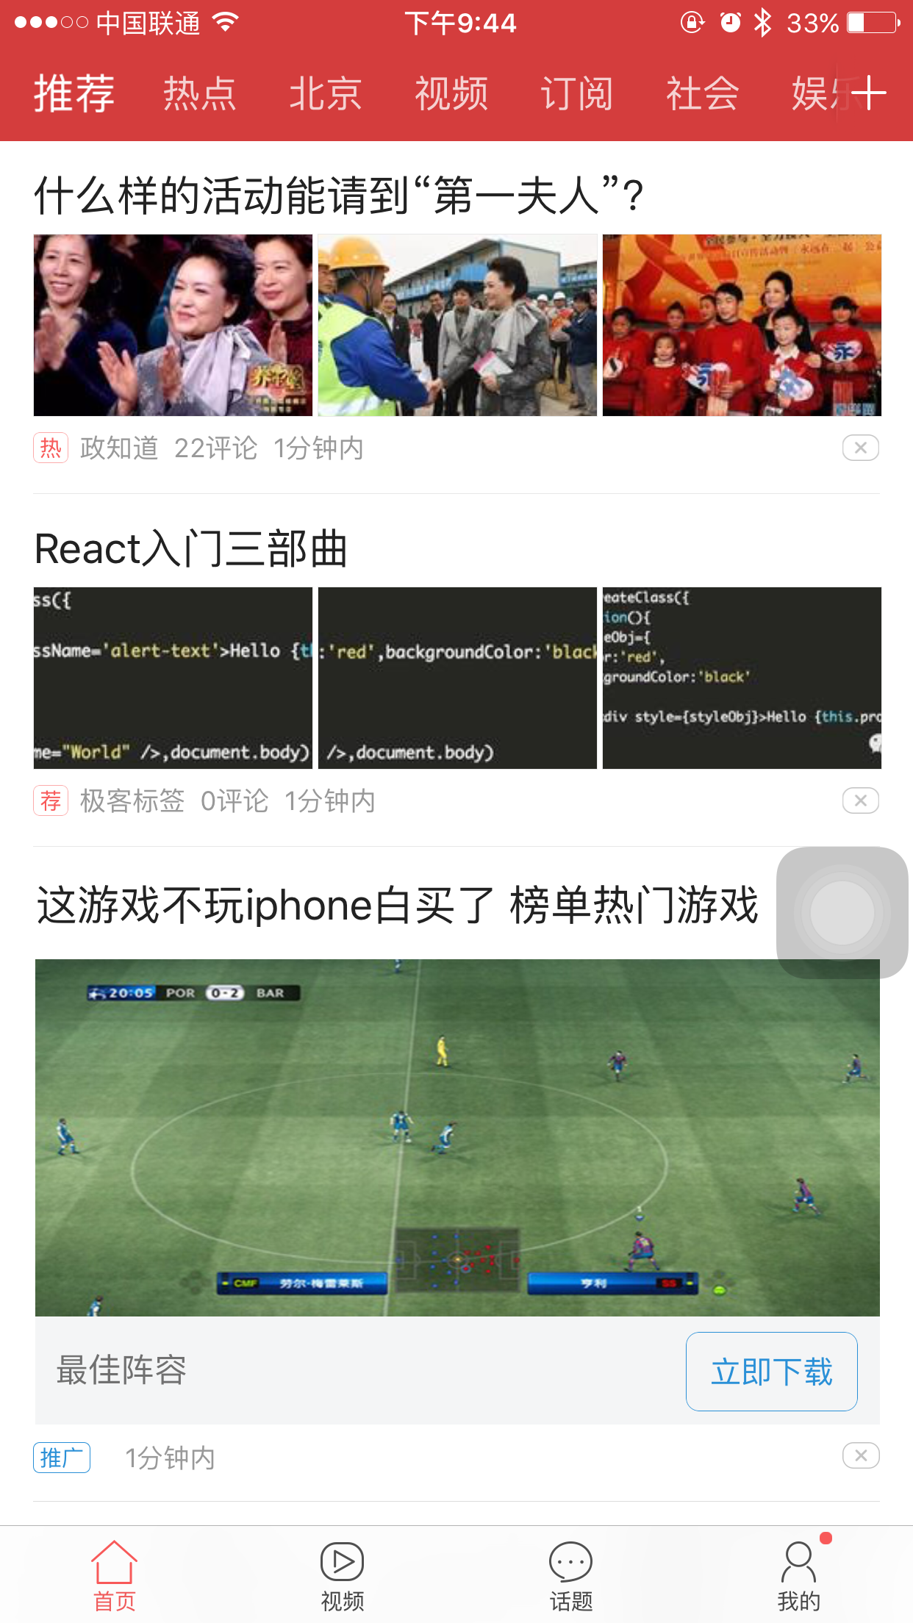
混合开发的优点
各平台UI表现一致

Slide 8
开发人员的痛
原生开发者：屏幕适配
H5开发人员：好想调用硬件

Slide 9
混合开发的优点
内容更新不需要内容审查

Slide 10
混合开发的缺点
使用体验与native开发有差距
前端代码容易被盗取

Slide 11
什么时候用混合开发？
任何时候都可以引入混合开发。
微信钱包-第三方服务
支付宝-城市服务
1.混合开发 hybird native 做app底层，布局和逻辑或者数据渲染 通过H5来实现
2. 嵌入式混合开发 ， app大部分通过原生来编写代码，个-别功能的页面通过h5来实现

Slide 12
主流混合开发产品
Phonegap/cordova
WeX5
Dcloud
Apicloud
Appcan
Monaca
Applican

Slide 13
Hello world
准备工作
Install desktop app
Install mobile app
参考网址：http://phonegap.com/getstarted/
Adobe PhoneGap™ is a distribution of Apache Cordova™

Slide 14
Hello world
像做网页一样轻松自如的开发手机程序

Slide 15
Hello world
简单的拍照功能实现
navigator.camera.getPicture(onSuccess, onFail,
{
destinationType: Camera.DestinationType.FILE_URI,
sourceType: Camera.PictureSourceType.CAMERA,
correctOrientation: true,
cameraDirection: 1
});

Slide 16
Hello world
插件查询网址：
http://cordova.apache.org/plugins/

Slide 17
技术特点
API的调用是异步处理。
通常需要两个回调函数
      成功回调
      失败回调

Slide 18
构建混合开发环境
安装nodejs
安装JDK + Android Studio(android sdk)
安装cordova
在命令行运行如下命令
npm install -g cordova

Slide 19
本地打包
1.添加支持的平台
cordova platform add android
cordova platform add ios
2.添加需要使用的插件
例如：摄像头插件
3.Build
cordova build android

Slide 20
云打包
把www目录打包成zip文件上传到下面的网址中http://build.phonegap.com
点击build

Slide 21
混合开发原理
WebViewJavascriptBridge是移动UIView和Html交互通信的桥梁，实现native code和js的互相调用和双向通信

Slide 22



混合开发原理
Webview

Slide 23
注意点
1.由于安全问题，安卓4.2以后，任何为JS暴露的接口，都需要加@JavascriptInterface
2.文件路径和文件名中不能出现中文，否则本地编译会出错。

Slide 24


